Slide 1

列表与元组
机构名称：西部开源技术中心
课程方向: python全栈开发与大数据分析

Slide 2
1. 序列
2. 列表(打了激素的数组)
3. 元组(带了紧箍咒的列表)
4. 命名元组
目录
CONTENTS

Slide 3
01
序列
成员有序排列的,且可以通过下标偏移量访问到它的一个或者几个成员,这类类型统称为序列。
序列数据类型包括:字符串,列表,和元组类型。
特点: 成员关系操作符(in , not), 连接操作符(+), 重复操作符(*), 索引与切片操作符

Slide 4
02
列表： 打了激素的数组
列表的创建与删除
数组: 存储同一种数据类型的集和。scores=[12,95.5]
列表(打了激素的数组): 可以存储任意数据类型的集和。
  创建一个空列表
  list = []
  创建一个包含元素的列表，元素可以是任意类型，包括数值类型，列表，字符串等均可, 也可以嵌套列表。
  list = ["fentiao", 4, 'gender']
  list = [['粉条', 100], ["粉丝", 90], ["粉带", 98]]

Slide 5
01
序列
以下代码将输出什么?
list = ['a', 'b', 'c', 'd', 'e']
print(list[10:])

Slide 6
01
序列
以下代码将输出什么?
list = ['a', 'b', 'c', 'd', 'e']
print(list[10:])
注： 以上代码将输出 [] ,并且不会导致一个 IndexError 。
一个讨厌的小问题是它会导致出现 bug ,并且这个问题是难以追踪的,因为它在运行时不会引发错误。

Slide 7

02
列表
列表特性练习1
根据用于指定月份，打印该月份所属的季节。
提示: 3,4,5 春季 6,7,8 夏季 9,10,11 秋季 12, 1, 2 冬季
考察点: 列表的成员操作符, if判断语句
'3' in ['3', '4', '5']

Slide 8
02
列表
列表特性练习2
假定有下面这样的列表:
names = ['fentiao', 'fendai', 'fensi', 'apple']
输出结果为:'I have fentiao, fendai, fensi and apple.'
考察点:
  切片:
  字符串的join方法:

Slide 9

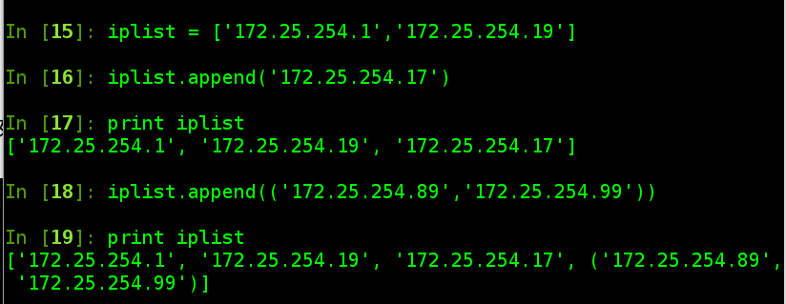
02
列表
列表的添加
列表可通过append追加一个元素到列表中;
思考:如果我想添加多个元素呢?append方法可以实现么?

Slide 10
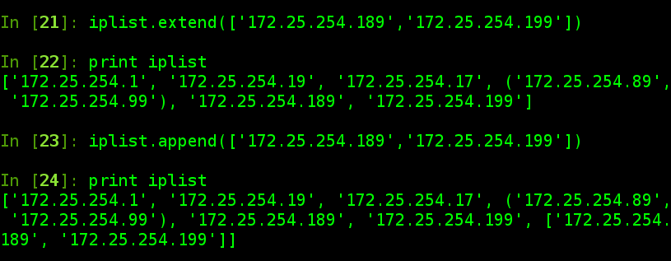
02
列表
列表的添加
列表可通过extend方法拉伸, 实现追加多个元素到列表中

Slide 11
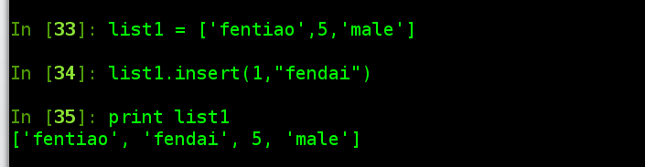
02
列表
列表的添加
在指定位置添加元素使用insert方法；
L.insert(index, object)

Slide 12

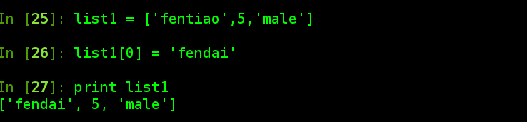
02
列表
列表的修改
修改列表的元素:直接重新赋值；

Slide 13

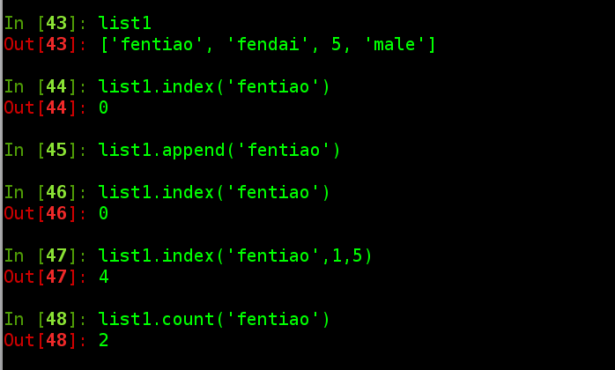
02
列表
列表的查看
查看某个列表元素的下表用index方法；
查看某个列表元素出现的次数用count方法;

Slide 14

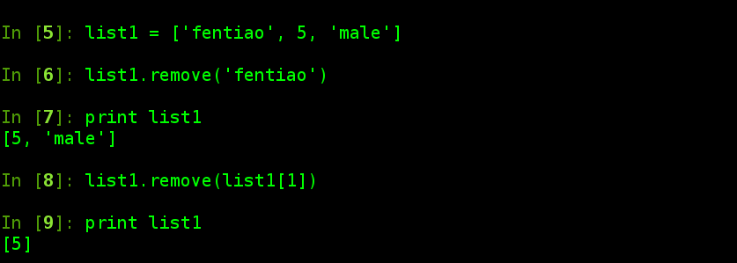
02
列表
列表的删除
list.remove()删除列表中的指定元素。
list.pop()根据元素的索引值进行删除指定元素。
list.clear: 清空列表里面的所有元素。

Slide 15
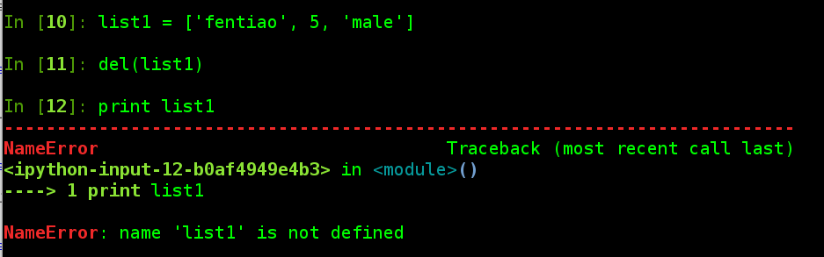
02
列表
列表的删除
del(list[])

Slide 16
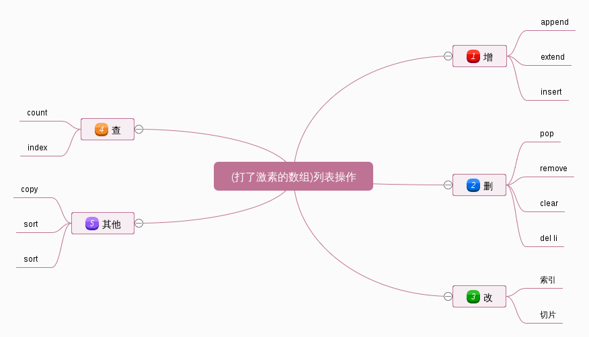
02
列表
总结

Slide 17
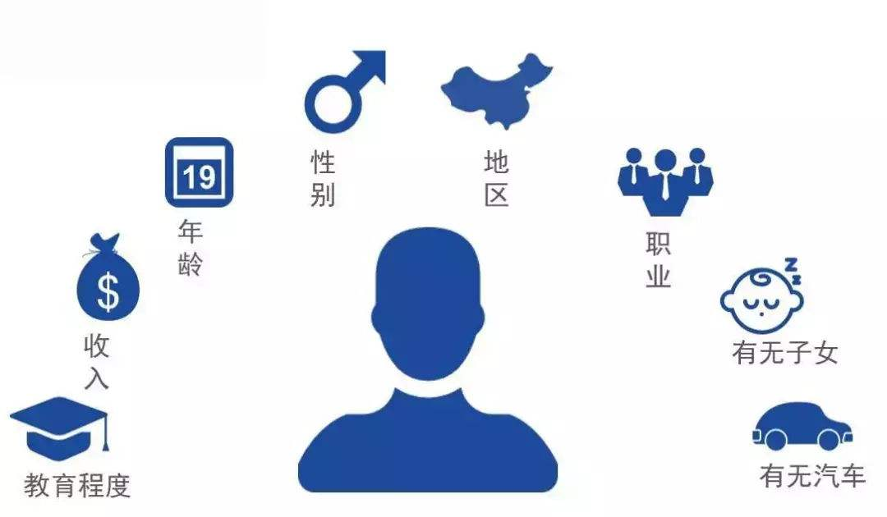
02
列表
会员信息管理系统
需求分析：
1). 注册、登录、
2). 查询所有会员、修改、删除

Slide 18
03
元组:带了紧箍咒的列表
元组的方法
t.count(value)-->int
返回value在元组中出现的次数；
t.index(value)
返回value在元组中的偏移量(即索引值)

Slide 19
02
列表
补充: is和==的区别
问题: is和==两种运算符在应用上的本质区别是什么?
1). Python中对象的三个基本要素，分别是：id(身份标识)、type(数据类型)和value(值)。
2). is和==都是对对象进行比较判断作用的，但对对象比较判断的内容并不相同。
3). ==用来比较判断两个对象的value(值)是否相等；(type和value)
is也被叫做同一性运算符， 会判断id是否相同;(id, type 和value)

Slide 20
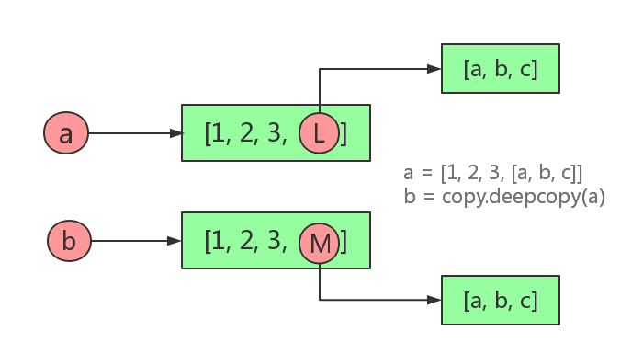
02
列表
补充: 深拷贝和浅拷贝
问题: 深拷贝和浅拷贝的区别?

Slide 21
02
列表
补充: 深拷贝和浅拷贝
问题: 深拷贝和浅拷贝的区别?/python中如何拷贝一个对象?
赋值： 创建了对象的一个新的引用，修改其中任意一个变量都会影响到另一个。(=)
浅拷贝： 对另外一个变量的内存地址的拷贝，这两个变量指向同一个内存地址的变量值。(li.copy(), copy.copy())
    公用一个值；
    这两个变量的内存地址一样；
    对其中一个变量的值改变，另外一个变量的值也会改变；
深拷贝： 一个变量对另外一个变量的值拷贝。(copy.deepcopy())
    两个变量的内存地址不同；
    两个变量各有自己的值，且互不影响；
    对其任意一个变量的值的改变不会影响另外一个；

Slide 22
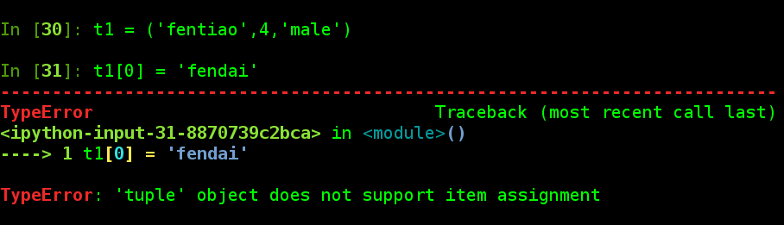
03
元组:带了紧箍咒的列表
元组的创建，删除及特性
- 定义空元组
tuple = ()
- 定义单个值的元组
tuple = (fentiao,)
- 一般的元组
tuple = (fentiao, 8, male)
特性:
连接操作符，重复操作符，成员操作符
索引， 切片
注意: 不能对元组的值任意更改；

Slide 23
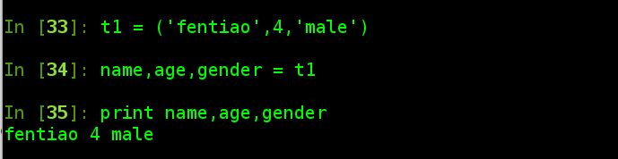
03
元组:带了紧箍咒的列表
元组的创建，删除及特性
特性:
对元组分别赋值,引申对多个变量也可通过元组方式分别赋值

Slide 24
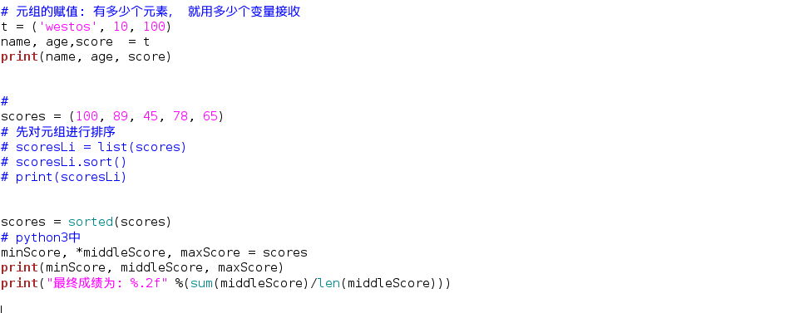
03
元组:带了紧箍咒的列表
多元赋值机制
x, y, z = 1, 2, 'westos' 等价于 (x, y, z) = (1, 2, 'westos') , 等号两边的对象都是元组并且元组的小括号是可选的。
注：python2中不能用*middleScore
注：python3中不能用*middleScore

Slide 25
03
元组:带了紧箍咒的列表
环境变量交换
x=2; y=10;x, y = y, 2; print(x,y)
这种交换方式无需中间变量即可交换两个变量的值。那么具体实现机制是怎样的呢？

Slide 26
03
元组:带了紧箍咒的列表
深入理解环境变量交换
实现机制：
  1). 构造一个元组(y, x);
  2). 构造另一个元组(x, y)；
  3). 元组(y, x)赋值给(x, y)，元组赋值过程从左到右，依次进行

Slide 27

04
命名元组
用法简介
Tuple还有一个兄弟，叫namedtuple。虽然都是tuple，但是功能更为强大。
collections.namedtuple(typename, field_names)
typename：类名称
field_names: 元组中元素的名称

Slide 28

04
命名元组
定义命名元组类与应用
命名元组是一个类，有两种方式来定义命名元组：
实例化命名元组，获得类的一个实例：
访问命名元组: 通过逗号运算符和属性名来访问元组字段的值
user.name; user.age, user.id

Slide 29
04
命名元组
命名元组的属性
类属性 _fields：包含这个类所有字段名的元组
类方法 _make(iterable)：接受一个可迭代对象来生产这个类的实例
实例方法_replace()：用于修改实例的属性

Slide 30
感谢聆听！
THANK YOU!

